Slide 1
Programação Orientada a Objetos
- Generalização/Especialização com polimorfismo -

Slide 2
Princípios da P.O.O.
Generalização/Especialização com Polimorfismo: as classes são organizadas por meio de uma estrutura hierárquica. Nesta estrutura, a subclasse herdará os atributos e os métodos da superclasse. Entretanto, uma subclasse poderá criar seu próprio método(código) para substituir, de forma parcial ou total, um método herdado através superclasse.

Slide 3
Implementação de Herança
O cálculo é feito a partir do valor e da qtde. de horas trabalhadas
Características
Registro Funcional
Nome
Data de Admissão
Valor Hora Trabalhada
Qtde. Horas Trabalhadas
Características
Registro Funcional
Nome
Data de Admissão
Valor Hora Trabalhada
Qtde. Horas Trabalhadas
Operações
Apontar Horas Trabalhadas
Calcular Salário Bruto
Calcular Descontos
Calcular Salário Líquido
Operações
Apontar Horas Trabalhadas
Calcular Salário Bruto
Calcular Descontos
Calcular Salário Líquido
Funcionário Horista
O cálculo é feito a partir do valor e da qtde de salários mínimos
Características
Registro Funcional
Nome
Data de Admissão
Valor Salário Mínimo
No. de Salários Mínimo
Características
Registro Funcional
Nome
Data de Admissão
Valor Salário Mínimo
No. de Salários Mínimo
Operações
Apontar Qtde. Salários Mínimos
Calcular Salário Bruto
Calcular Descontos
Calcular Salário Líquido
Operações
Apontar Qtde. Salários Mínimos
Calcular Salário Bruto
Calcular Descontos
Calcular Salário Líquido
Funcionário Mensalista

Slide 4
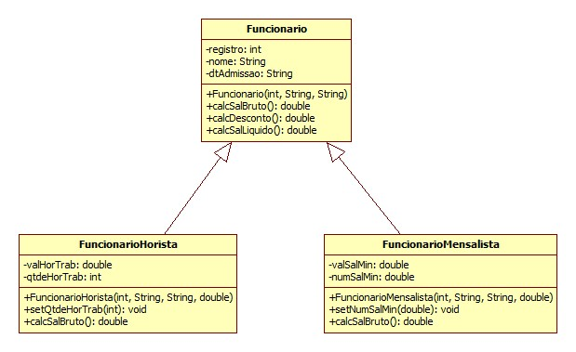
Implementação de Herança
Polimorfismo ⇒ uma operação pode ser implementada por métodos que apresentam uma mesma assinatura mas possuem implementações diferenciadas.

Slide 5
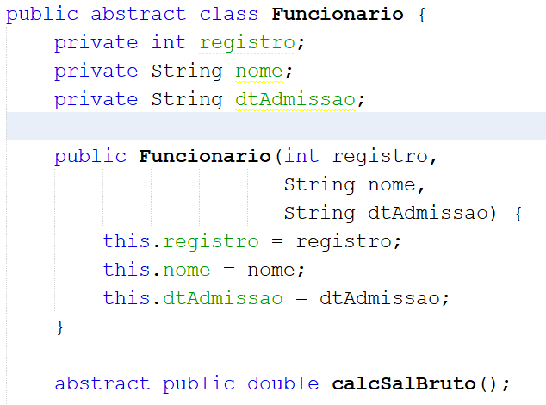
Classe Abstrata
Apresenta um ou mais métodos abstratos
Método Abstrato
Apresenta apenas a assinatura

Slide 6
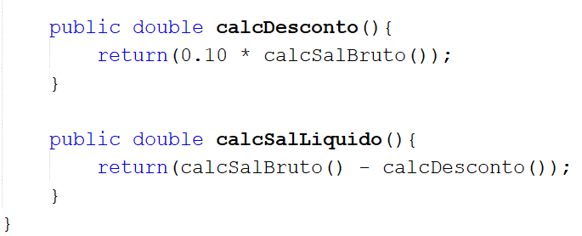

Slide 7
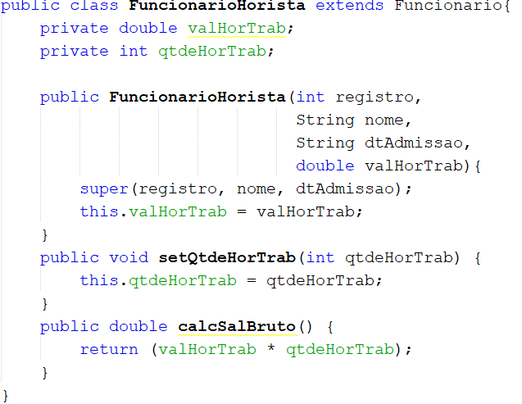
Estabelece o vínculo de herança entre a Super Classe Funcionário e a SubClasse Funcionário Horista.
Chamada do método construtor da superclasse Funcionario
Implementação da operação Cálculo do Salário Bruto (Polimorfismo)

Slide 8
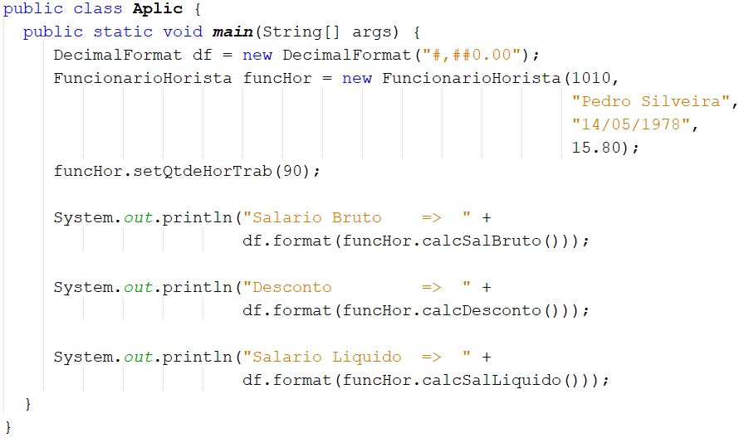

Slide 9
Exercícios
1) Implementar a classe FuncionarioMensalista e instanciar um objeto desta classe na aplicação.
2) Implementar os métodos getRegistro, getNome, getDtAdmissao. Utilizar os métodos implementados na aplicação.
3) Incluir o atributo Cargo e o método getCargo() para funcionários horistas e mensalistas. Utilize o método na aplicação.
4) Implementar o método calcGratificacao (somente para funcionários horistas), considerando que a gratificação representa 7,5% do salário bruto. Utilizar o método implementado na aplicação
5) Implemente um novo método calcSalLiquido para funcionários horistas considerando que o salário liquido será igual ao salário bruto + gratificação - descontos.

